Slide 1
تعريب زر الد

Slide 2
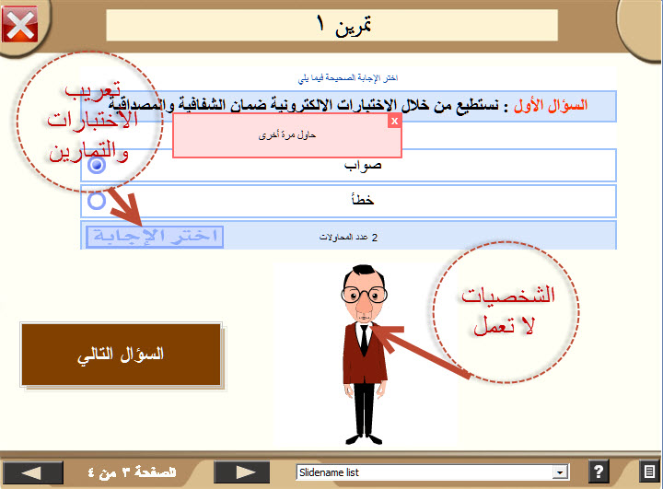

Slide 4
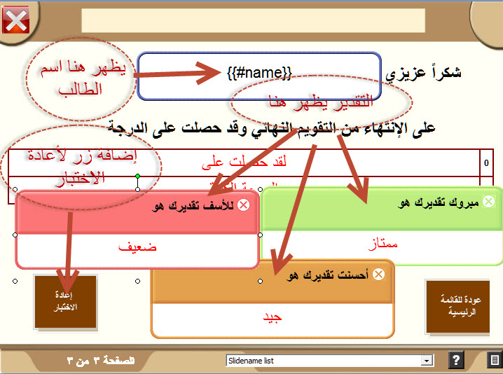

Slide 5
